Slide 2
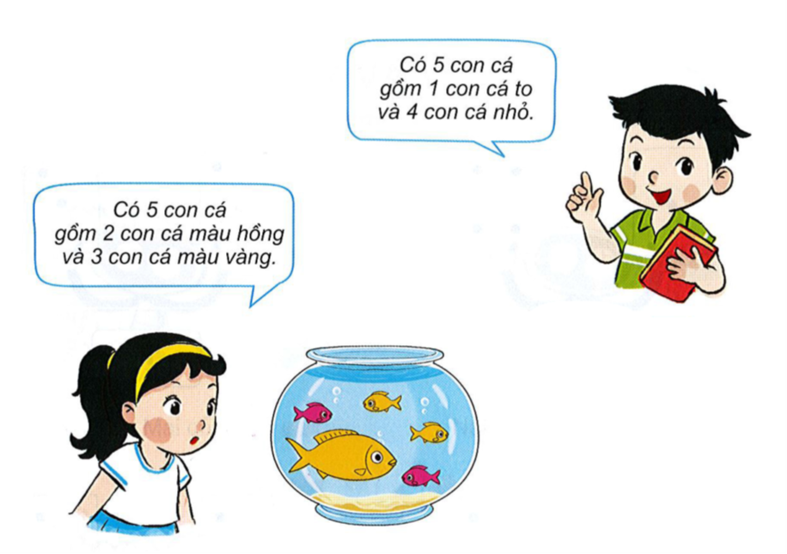

5 gồm 1 và 4
5 gồm 4 và 1
5
1 | 4
2 | 3
3 | 2
4 | 1
5 gồm 2 và 3
5 gồm 3 và 2

Slide 3

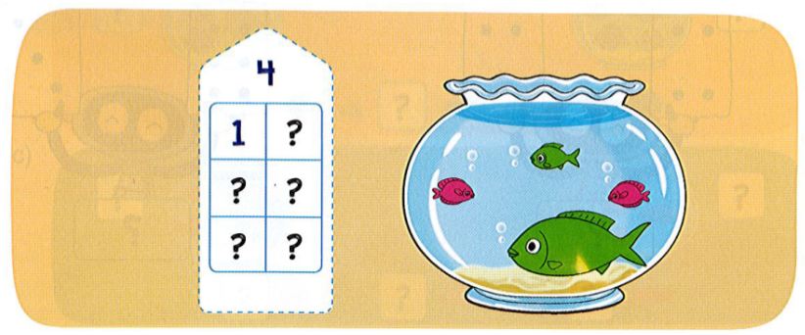
1
Số?
3
2
2
3
1

Slide 4
6
1 | 5
2 | 4
3 | 3
4 | 2
5 | 1

